Slide 1
Réalisez le cadrage d’un projet IA
Formation Ingénieur IA – Projet 11

Slide 2

Présentation de l’entreprise
Entreprise du monde de la mode qui commercialise des articles vestimentaires
Possède un réseau de magasins physiques
Possède un site e-commerce

Slide 3
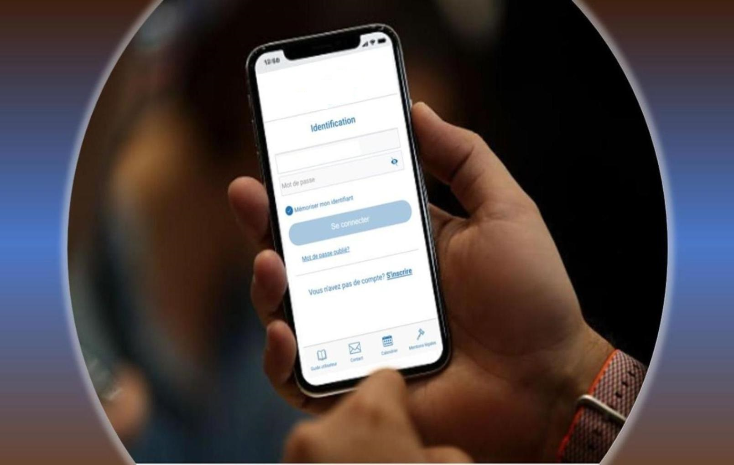
Présentation du projet
Application Mobile
L’utilisateur constitue un profil vestimentaire en choisissant des photos de lui dans ses habits préférés
L’application lui recommande des articles du catalogue de Fashion-Insta, dans le même style vestimentaire

Slide 4
L’application mobile en chiffres
Croissance du nombre d’applications téléchargées (218 Milliards en 2020)
Croissance du nombre d’heures quotidiennes passées sur le téléphone (4,2h/jour en 2020)
Les applications représentent presque 9/10 du temps passé sur un téléphone
Les application mobiles sont engageantes et présentent un taux de conversion 7 fois plus élevé que sur les versions mobiles des sites
Les applications d’e-commerce est le type d’application détenu le plus longtemps par leurs utilisateurs

Slide 5
Gains attendus
L’objectif de ce projet est d’améliorer l’image de marque et les ventes de Fashion-Insta en proposant une application mobile innovante, ludique et gratuite. Il y a de bonnes chances que cette application ait un impact significatif sur le taux de conversion des clients en ligne.
Rentabilité (exploitation sur 5 ans)
Coût de l'application | 73225
Chiffre d'affaire annuel moyen | 9 763 000
dont site e-commerce | 2 874 000
dont magasins physiques | 6 889 000
Chiffre d'affaire supplémentaire attendu (ventes physiques) | 34445
Chiffre d'affaire supplémentaire attendu (ventes en ligne) | 143700
Chiffre d'affaire supplémentaire total attendu | 178145
Bénéfice attendu | 104920
Augmentation attendue des ventes physiques (%) | 0,5
Augmentation attendue des ventes en ligne (%) | 5

Slide 6
Ressources Humaines: Profils
Product Owner:
Expérience requise dans la gestion de projets tech. Ses compétences fortes doivent être la capacité d'écoute , la rigueur et l'organisation.
Des compétences dans le développement mobile et des connaissance en Intelligence Artificielle sont un plus pour assurer la bonne supervision du projet.
Ingénieur IA:
Expérience requise dans les méthodes modernes d'analyse d'images (Deep learning) et les technologies associées (Tensorflow, Pytorch …).
Expérience requise dans la mise en production de modèles dans le cloud.
Développeur Mobile:
Expérience requise dans le développement d'application mobile multi-plateforme (React Native).
Le développeur doit être capable de développer et mettre en production une application mobile de manière autonome.
Il doit également être capable d'intégrer le service de recommandations développé par l'ingénieur IA.

Slide 7
Ressources Humaines: Salaires
Ressources Humaines | Temps de travail estimé (h) | Salaire Horaire (€/h) | Coût Total Majoré de 50% (€)
Product Owner | 70 | 70 | 7350
Ingénieur IA | 300 | 80 | 36000
Développeur Application Mobile | 150 | 55 | 12375
 |  | TOTAL | 55725

Slide 8
Ressources techniques et financières
Ressources Techniques et Financières (coûts fixes) | Coût (€) | Note
Station de travail Ingénieur | 3500 | Poste de travail équipé d'un GPU très performant.
Station de travail développeur | 1500 | Poste de travail standard pour faire du développement.
Labellisation jeu de données (service comme google data labelling) | 2500 | Coûts d'annotation pour 100 000 images
TOTAL | 7500
Ressources Techniques et Financières (coûts annuels) | Coût (€/an)
Hébergement du modèle sur Azure | 1000
Hébergement de la base de données sur Azure | 1000
TOTAL | 2000

Slide 9
Méthodes Agile: les valeurs
Privilégier les individus (clients, entreprises, développeurs de logiciels, etc.) aux outils et aux processus. Ils doivent être placés au centre du projet
Plutôt que de se baser sur de la documentation, faire appel à un logiciel opérationnel et de qualité
Ne pas se fier strictement au plan et au cadre de base, mais s’adapter aux changements et évolutions
Toujours préférer la collaboration avec les clients plutôt que la négociation contractuelle

Slide 10
Méthodes Agile: les principes
s’adapter aux besoins du client en aménageant la mission
envoyer les livrables au client fréquemment afin de toujours en améliorer la qualité
coopérer de façon permanente entre le client et les développeurs de logiciels pendant le projet
travailler dans un cadre adapté, dans des bureaux correctement équipés et avec des personnes motivées afin d’atteindre les objectifs fixés
mesurer régulièrement l’avancée des travaux
avancer à un rythme constant mais raisonnable

Slide 11
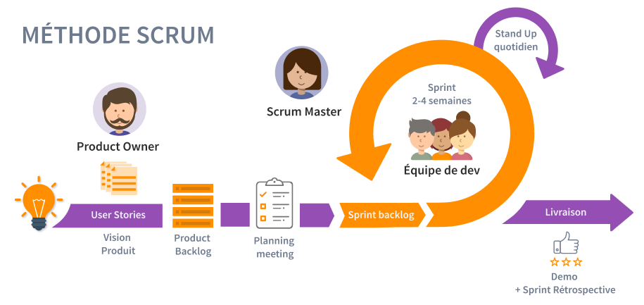
Méthodes Agile: La méthode SCRUM

Slide 12
Description fonctionnelle: User Stories
Titre | En tant que | Je veux... | ...afin de... | Estimation temps (dvpt Mobile) | Estimation temps (dvpt IA) | Priorité
Accès à l'application | Utilisateur de l'application | pouvoir accéder à l'application depuis les boutiques (Android et Apple) | profiter des services offerts par l'application | 10 | 0 | Faible
Inscription via une adresse mail | Utilisateur de l'application | pouvoir m'inscrire sur l'application en utilisant une adresse email comme moyen d'authentification | disposer d'un compte pour s'authentifier sur la plateforme | 30 | 0 | Faible
Connexion via une adresse mail | Utilisateur de l'application | pouvoir me connecter à mon compte sur l'application mobile en utilisant une adresse mail | voir les informations me concernant (infos personnelles, photos prises, articles suggérés, ...) | 10 | 0 | Faible

Slide 13
Description fonctionnelle: User Stories
Titre | En tant que | Je veux... | ...afin de... | Estimation temps (dvpt Mobile) | Estimation temps (dvpt IA) | Priorité
Gestion des photos | Utilisateur de l'application | pouvoir ajouter et supprimer des photos à mon profil sur l'application | mettre à disponibilité des images dans l'application (pour constituer un profil lorsque l'utilisateur souhaite obtenir des recommandations) | 40 | 0 | Forte
Création d'un profil vestimentaire | Utilisateur de l'application | pouvoir créer et modifier des profils vestimentaires à partir de la collection de photos du profil | constituer un profil vestimentaire qui sera utilisé pour obtenir des recomandations | 40 | 0 | Faible
Gestion des recomandations | Utilisateur de l'application | pouvoir obtenir une serie d'articles recommandés à partir d'un ou plusieurs profils vestimentaires | visualiser ces recommandations, accompagnées de liens permettant d'acquérir les produits | 20 | 300 | Forte

Slide 14
Risques et plans de mitigation
Risque | Gravité (1 - 5) | Probabilité (1 - 5) | Criticité (1 - 25) | Prévention | Réparation
Réalisation d’un produit incohérent avec les attentes et les besoins | 4 | 2 | 8 | - Approfondissement des spécifications fonctionnelles avec le Product Owner - Revues intermédiaires planifiées avec le Product Owner | - Appliquer pénalité contractuelles (si le développement a été sous-traité), dans le but de réallouer la réalisation
Dépassement de budget | 3 | 3 | 9 | - Provisionner 10% de budget supplémentairie - Estimer individuellement les taches de chaque user-stories pour permettre un suivi budgétaire précis | - Réduire les exigences fonctionnelles
Anomalies techniques dans les transferts d’informations (fuite, corruption de données, problèmes de sécurité …) | 5 | 2 | 10 | - Etablir un prototype fonctionnel avant les user-stories prioritaires | - Mettre l'application hors ligne pour investigations
Absence de références techniques en cas de difficulté | 4 | 3 | 12 | - Faire une étude de faisabilité | - Réduire les exigences fonctionnelles - Faire appel à un spécialiste du domaine

Slide 15
Risques et plans de mitigation: synthèse
Pour chaque risque principal identifié, des actions de prévention et de réparation ont été prévues pour mitiger les impacts de risques qui se réaliseraient.
Les actions en prévention consistent majoritairement à anticiper les risques en allant le plus loin possible dans la planification du projet. Ces actions influent principalement sur la composante de probabilité de la criticité.
Les actions en réparation permettront de reconsidérer certains aspect du projet, dans le but éventuel d’aboutir à une version moins ambitieuse. Dans le pire des cas, l’action en réparation consiste à obtenir une compensation financière qui pourra être réinjectée dans le projet.

Slide 16
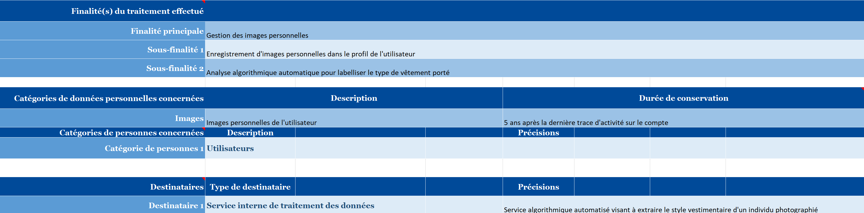
Enjeux légaux: CNIL
La CNIL est l’organisme français qui s’assure du respect des lois concernant la collecte, le stockage et l’usage de données personnelles
L’une des exigences est de remplir une fiche de registre pour chaque traitement impliquant des données personnelles:

Slide 17
Enjeux légaux: RGPD
Le RGPD est un règlement européen qui harmonise les règles liées à la protection des données personnelles en Europe, dans le but d’offrir un cadre juridique aux professionnels.
Il comporte une centaine d’articles dont certains exigent des obligations des entreprises qui désirent faire usage de données personnelles. La sensibilité des données augmente le degré de contraintes pour l’entreprise.
Dans le cadre de ce projet il est fait usage de photos des utilisateurs. Ces données sont considérées comme sensibles car elles permettent une identification du sujet ainsi que de ses caractéristiques physiques.

Slide 18
RGPD: Obligations légales
Sources d’informations personnelles du projet:
Informations de connexion (adresse email, mot de passe)
Images téléversées par l’utilisateur
Dans le cadre de traitement de données personnelles sensibles, les obligations légales principales sont les suivantes:
Fournir une information extensive sur le traitement des données aux personnes concernées. Ceci implique d’obtenir le consentement de l’utilisateur, par simple demande ou par contrat.
Organiser un droit d'accès à ces informations et la portabilité des données. Un utilisateur doit pouvoir obtenir une copie de ses données personnelles sur simple demande.
Organiser un droit de rectification et d'effacement. Un utilisateur doit pouvoir obtenir la suppression de ses données personnelles sur simple demande.

Slide 19
Enjeux éthiques: biais des modèles IA
Les Intelligences Artificielles modernes peuvent hériter des biais des jeux de données avec lesquels on les entraîne.
Par exemple: Amazon a entraîné un modèle de sélection de ressources humaines sur leurs propres données, sachant que leurs effectifs étaient à grande dominante masculine. Le modèle a répliqué cette absence de parité sans autre fondement que le sexe des candidats. Il a donc du être abandonné.
Dans le cas de ce projet, il s’agira de s’assurer que les personnes appartenant à des ethnies et/ou à des genres potentiellement sous représentés dans le jeu d’entraînement ne se voient pas recommander des produits stéréotypés (qui soient sans lien avec leur profil vestimentaire mais avec la couleur de peau, par exemple).
D’une manière générale il faudra s’assurer qu’une large variété de profils d’utilisateurs reçoit des recommandations de qualité similaire. L’enjeu éthique étant que l’on souhaite produire une IA qui ne puisse pas être considérée comme discriminante.

Slide 20
Conclusion

